Slide 1

Workspaces en ROOT
Integrantes:

Slide 2
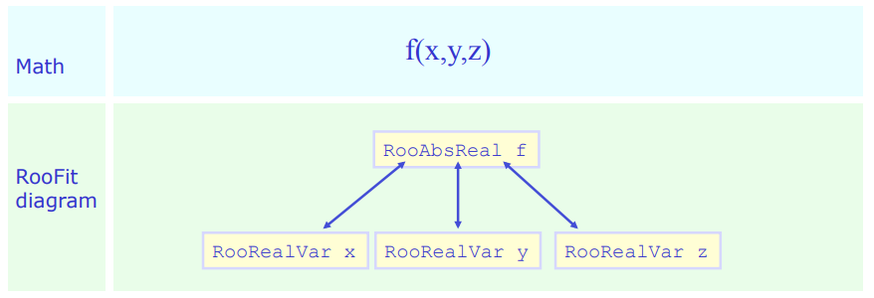
Workspace.
Functions / PDFs
DATASET
P_t |  | Counts
2,5 |  | 3000
1,2 |  | 1780

Slide 3
Workspace.
Objetos usuales en RooFit
Functions / PDFs
DATASET
P_t |  | Counts
2,5 |  | 3000
1,2 |  | 1780

Slide 4
Workspace.
Objetos usuales en RooFit
Functions / PDFs
DATASET
P_t |  | Counts
2,5 |  | 3000
1,2 |  | 1780
¿Asegurar persistencia de objetos?

Slide 5
Workspace.
A generic container class for all RooFit objects of your project.
WORKSPACE
P_t |  | Counts
2,5 |  | 3000
1,2 |  | 1780

Slide 6
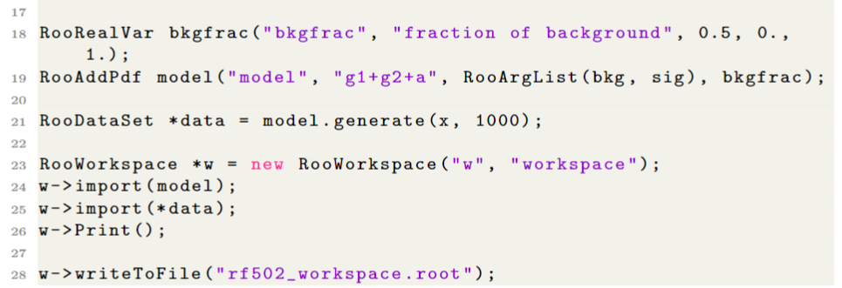
Workspace: uso básico, write.
CREAR
IMPORTAR
GUARDAR
Examples/writeWorkspace.C

Slide 7
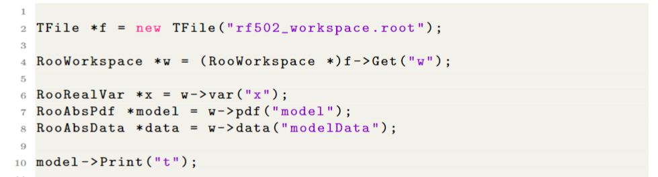
Workspace: uso básico, read.
ABRIR
RECUPERAR
EXTRAER
Examples/readWorkspace.C

Slide 8
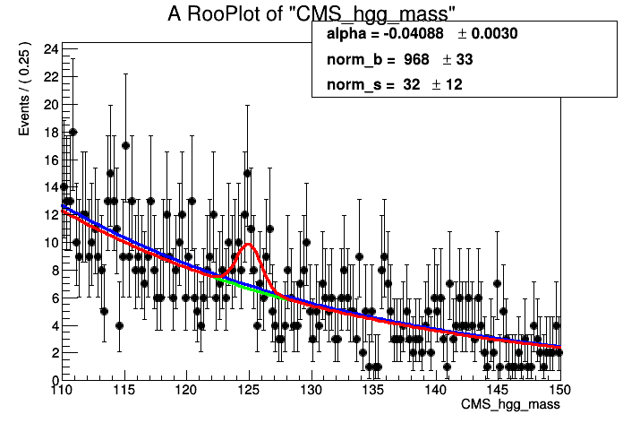
Workspace: aplicación.
Higgs/DataFit.C
Higgs/HiggsModel.C

Slide 9
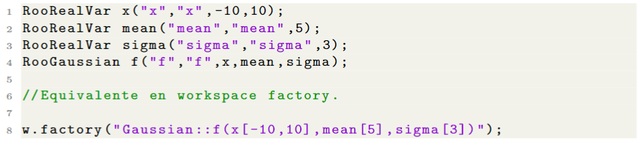
Workspace: Factory.
RooFit
Factory

Slide 10
Workspace: Factory syntax.

Slide 11
Workspace: Factory syntax (expresiones propias).

Slide 12
Workspace: Factory syntax (operaciones).

Slide 13
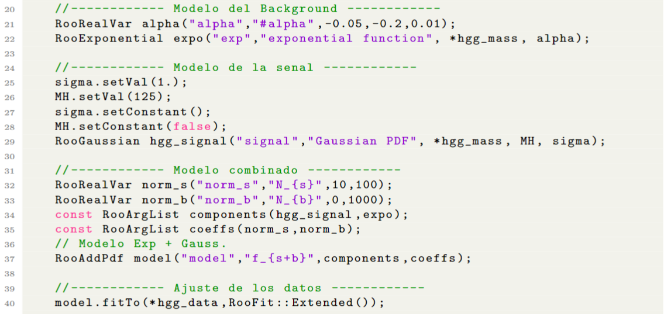
Workspace: Factory, rehaciendo el bosón de Higgs.
Higgs/HiggsModelFactory2.C

Slide 14
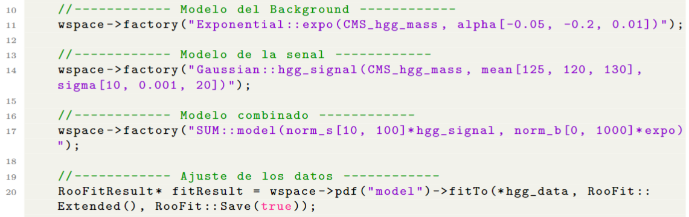
Workspace: Factory, rehaciendo el bosón de Higgs.

Slide 15
Workspace: Y mucho más…

Slide 16
Referencias y bibliografía.
RooStats Workbook.
Explicación de aplicación RooFit.
Parte I.
Parte II.
Aplicación al bosón de Higgs.
Ejemplos de uso en la documentación.

Slide 17
Gracias.

